Slide 1
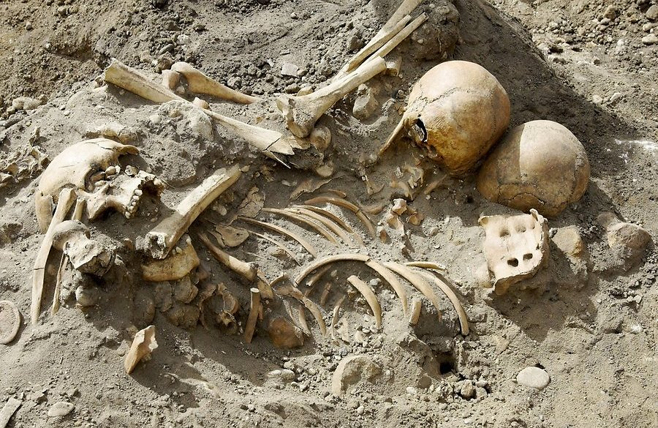
Inimese luustik
Koostas Leelo Lusik
Are PK 2014

Slide 2
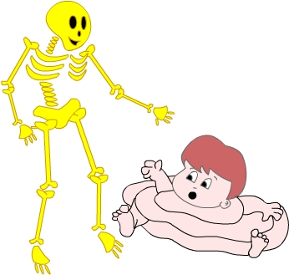
Luustiku ülesanded
Luustik toetab ümbritsevaid pehmeid kudesid
Koos lihastega võimaldab liikuda
Kaitsevad siseelundeid ja närvisüsteemi
Vereloomeelund
Oluline mineraalainete säilituskoht
Talletatakse rasvu

Slide 3
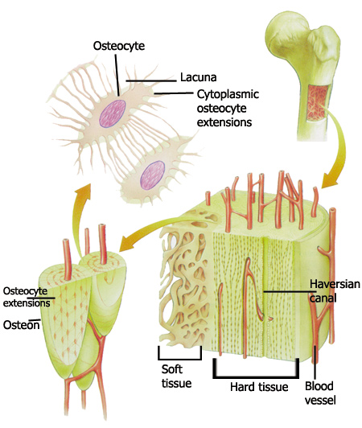
Millest luud koosnevad?
Luud koosnevad elusatest luurakkudest, mille vahel on rakuvaheaine
Orgaanilised ained (valgud, rasvad) annavad luudele elastsuse
Mineraalained (kaltsium, fosfor, magneesium) annavad luudele tugevuse

Slide 4
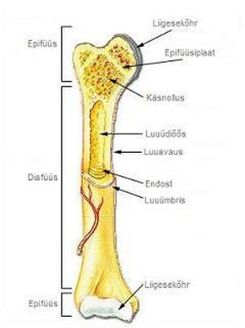
Luude ehitus
Pealt kaetud luuümbrisega, mis moodustab juurde uusi luurakke
Seespool tihe ja tugev plinkaine ja hõredam käsnaine
Pikad luud on seest õõnsad, mis teeb luud kergemaks

Slide 5
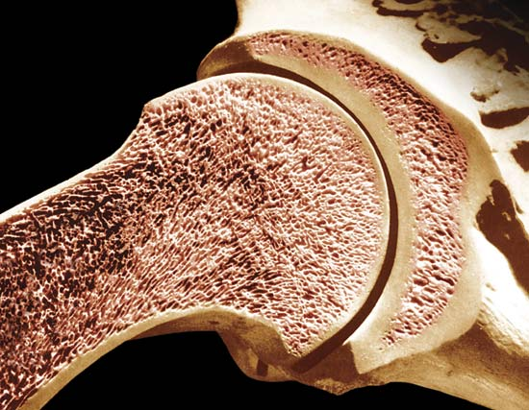
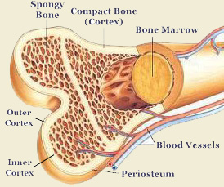
Luu sees on luuüdi
Punane luuüdi paikneb lamedates luudes (roided, puusaluud, selgroolülid jne.) ja on vereloomeelund
Kollane luuüdi paikneb suuremates toruluudes ja sisaldab rasva, mida organism kasutab energiaallikana

Slide 6
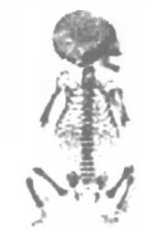
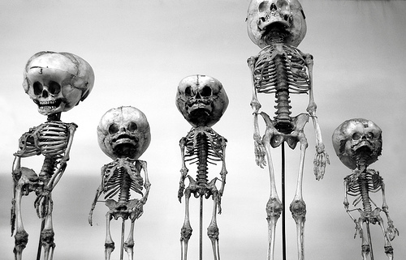
Luude pikenemine
Loote toes koosneb peamiselt kõhrest, mis võimaldab ka luudel kasvada
Kahekümnendaks eluaastaks on luustumine lõppenud.
Osa luid jäävadki kõhreliseks (nina, kõrvalest jms)

Slide 7
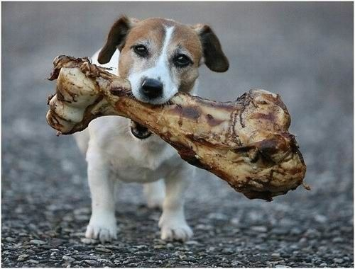
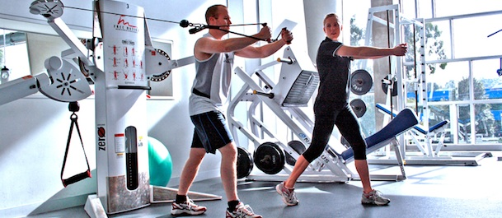
Luud seisavad tugevad ….
kui treenid regulaarselt (hea varustatus toitainete ja hapnikuga)
kui toitud õigesti (kaltsium, D-vitamiin, süsivesikud, valgud)

Slide 8
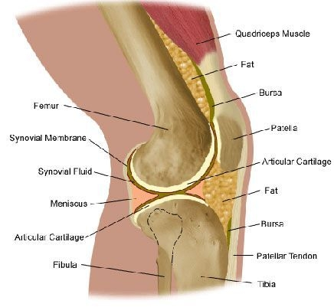
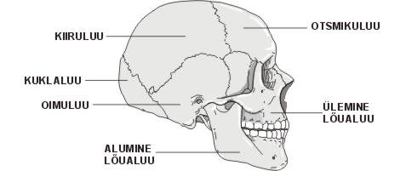
Luudevahelised ühendused
Liikumatud ühendused - koljuõmblused
Painduvad ühendused – selgroog
Liiges - selline kahe või enama luu ühendus, mis võimaldab luudel liikuda

Slide 9
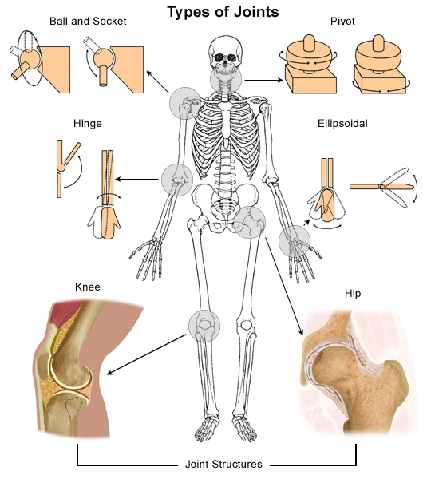
Inimese kehas on erinevaid liigeseid
Keraliiges – õla ja puusaliiges
Plokkliiges – küünar- ja põlveliiges
Silinderliiges - kaelalülid

Slide 10
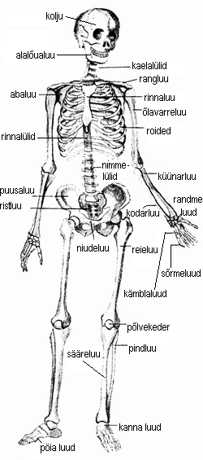
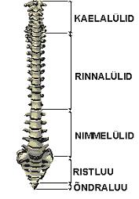
Inimese luustik

Slide 11
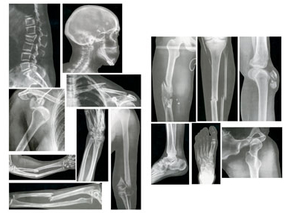
Luustiku vigastused
Nikastus, nihestus
Luumurrud ja –mõrad
Lampjalgsus
Pane peale külma
Vigastatud jäse fikseerida
Hoia jäse kõrgemal

Slide 12
Kasutatud allikad
http://upload.wikimedia.org/wikipedia/et/f/f5/Inimskelett.png
http://anatoomia.weebly.com/uploads/1/3/5/8/13580322/9341747.jpg?308
http://www.hariduskeskus.ee/opiobjektid/massaaz/images/lulisammas.jpg
http://www.miksike.ee/documents/main/elehed/9klass/anatoomia/luustik/images/kolju1.jpg
http://g2.nh.ee/images/pix/900x585/fb9fa6b0/luustik-66893905.jpg
http://sciencewithme.com/wp-content/uploads/2012/02/DemBones2.jpg
http://www.nlm.nih.gov/medlineplus/ency/images/ency/fullsize/10202.jpg
http://2.bp.blogspot.com/-_5YSV-tv0pw/TxVIAL_3WsI/AAAAAAAAB0c/bOyzzLBkl7A/s1600/Sedlec+Ossuary+human+bone+chandelier+art+sculpture.jpg
http://harunyahya.com/image/the_human_miracle/244_Long_bones.jpg
http://media-3.web.britannica.com/eb-media/57/94557-004-CF63D396.jpg
http://www.atlantaequine.com/images/bone_structure.jpg
http://img.photobucket.com/albums/v114/distilledvanity/creeepypasta/babyskeles.jpg
http://www.mrc.soton.ac.uk/sws/files/2012/08/dxa-baby.jpg
http://history-talk.com/sites/default/files/styles/large/public/dog%20with%20bone.jpg?itok=F5j39LAm
http://trialx.com/curetalk/wp-content/blogs.dir/7/files/2011/05/diseases/Broken_Bones-3.jpg
http://wakeup-world.com/wp-content/uploads/2014/03/Benefit-Your-Brain-and-Your-Bones-with-Strength-Training.jpg
http://www.chop.edu/export/system/galleries/images/hospital/conditions/septic-infectious-arthritis-125405.gif

